Slide 1
Desenvolvimento Power Plataform
Notes:
Profit = lucro, benefício, ganho, retorno

Slide 2
Soluções

Slide 3
Soluções
As soluções são usadas para transportar aplicativos e componentes de um ambiente para outro ou para aplicar um conjunto de personalizações a aplicativos existentes.
Uma solução pode conter um ou mais aplicativos, assim como outros componentes, como mapas de site, tabelas, processos, recursos da Web, opções, fluxos e muito mais.

Slide 4
Tipos de Solução
Existem 2 tipos de soluções
Não Gerenciadas
São usadas em ambientes de desenvolvimento enquanto você faz alterações em seu aplicativo.
Podem ser exportadas como não gerenciadas ou gerenciadas.
Quando uma solução não gerenciada é excluída, apenas o contêiner de solução das personalizações incluídas nela é excluído. Todas as personalizações não gerenciadas permanecem em vigor e pertencem à solução padrão.
Gerenciadas
São usadas para implantar a qualquer ambiente que não seja um ambiente de desenvolvimento para essa solução. Isso inclui ambientes de teste, UAT, SIT e produção.
Não é possível editar componentes diretamente em uma solução gerenciada.
Você não pode exportar uma solução gerenciada.
Quando uma solução gerenciada é excluída (desinstalada), todas as personalizações e extensões incluídas nela são removidas.

Slide 5
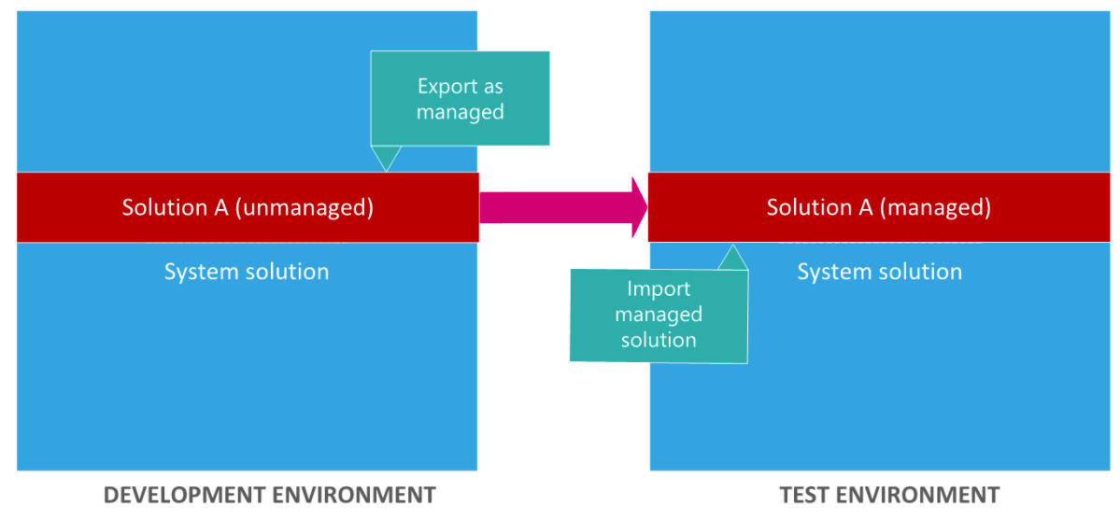
Tipos de Solução

Slide 6
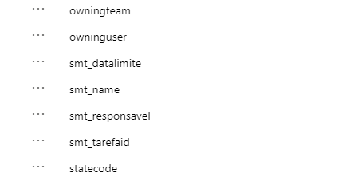
Publicador
Toda solução deve ter um publicador
O publicador identifica o “dono” da solução
Um mesmo ambiente pode ter soluções de vários publicadores diferentes
Ao criar um publicador, deve-se definir um prefixo. Todos os componentes criados dentro desta solução terão este prefixo no começo do nome.

Slide 7
Recomendações
Usar soluções não gerenciadas somente em ambiente de Desenvolvimento. Demais ambiente deverão ter sempre a solução gerenciada.
Não executar nenhuma alteração diretamente em ambientes de produção.
Criar uma solução para cada aplicativo a ser desenvolvido em um mesmo ambiente.

Slide 8
ALM

Slide 9
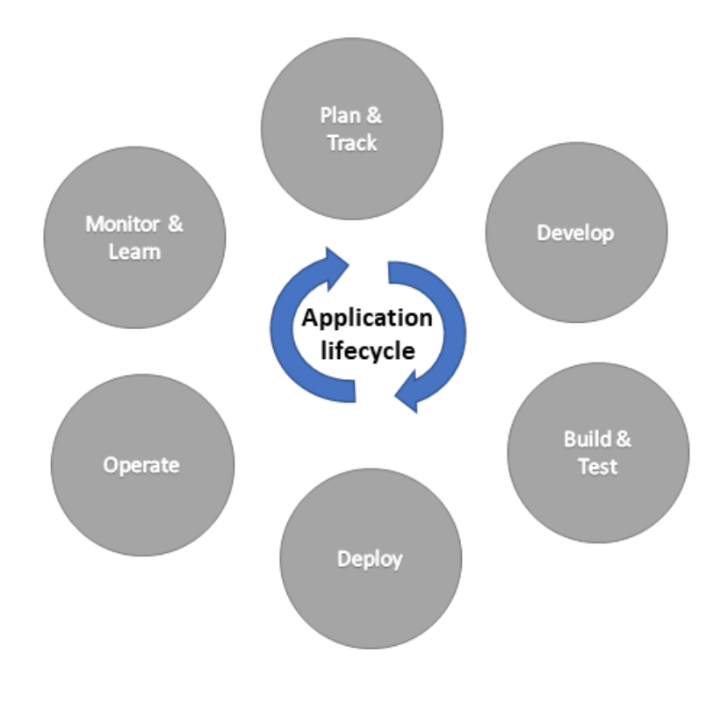
ALM
O ciclo de vida do aplicativo é o processo cíclico de desenvolvimento de software que envolve estas áreas: planejar e acompanhar, desenvolver, construir e testar, implantar, operar, monitorar e aprender com a descoberta.

Slide 10
Cenários
Processo Manual
O desenvolvedor pode exportar a solução manualmente e realizar a importação no ambiente de Homologação e Produção.
Processo Automatizado
Utilizar um ferramenta como Azure DevOps ou Git Hub para automatizar o processo de deploy das soluções entre os ambientes.

Slide 11
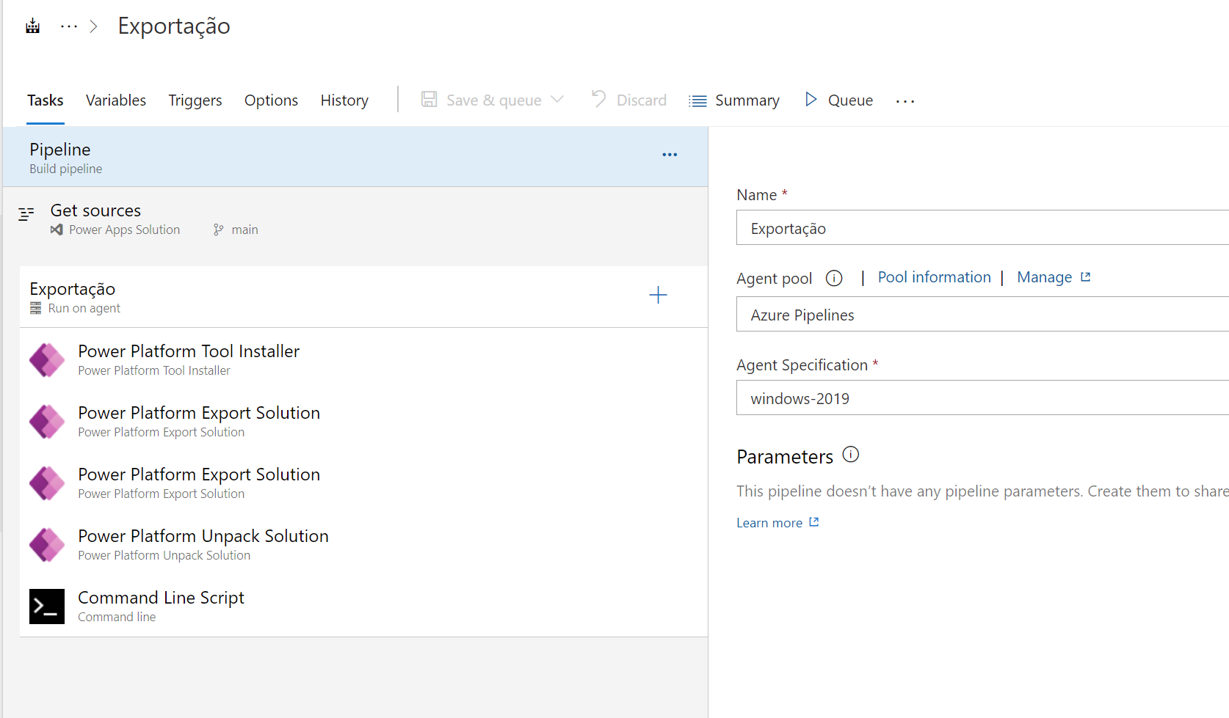
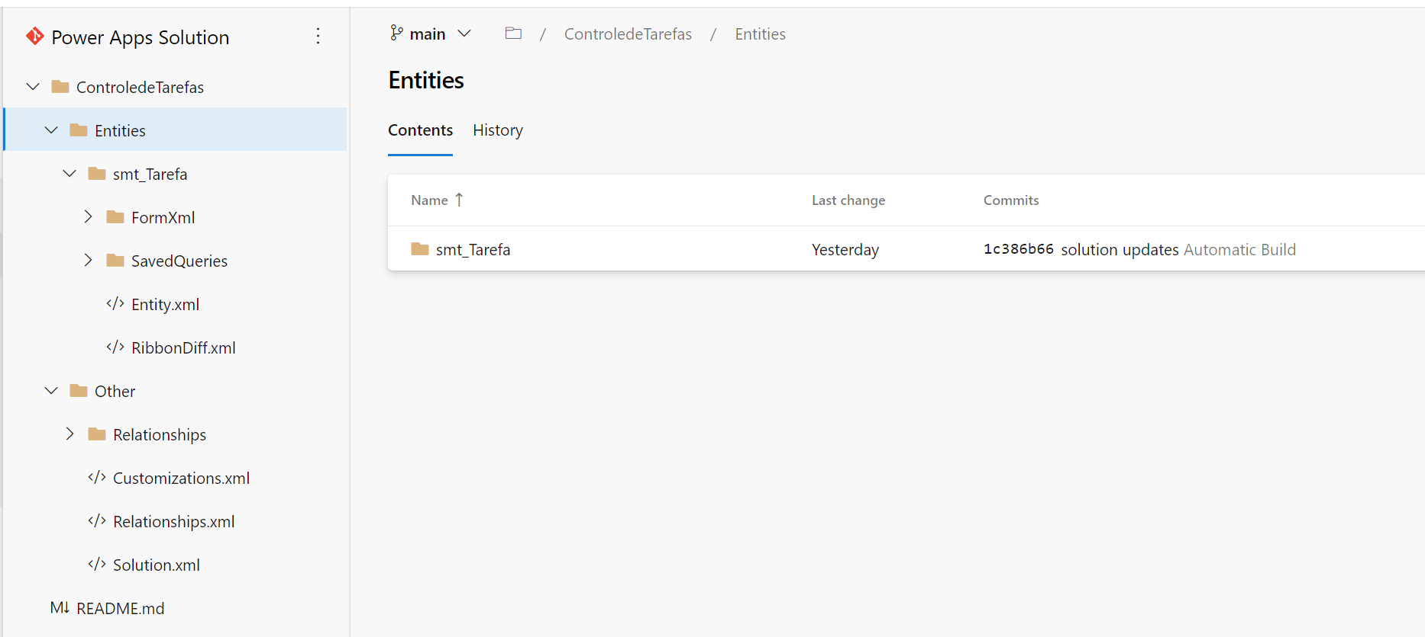
Azure DevOps
Permite a automação do versionamento da solução e deploy nos ambientes.
Utiliza o pacote Power Platform Build Tools para montar o pipeline.

Slide 12
Usuário de conexão
As conexões utilizadas nos Canvas App e Power Automate devem sempre utilizar um usuário de serviço. Isto evita a perda de conexão se a senha for alterada ou o usuário for desativado.
Ao importar a solução que contenha conexões pela promeira vez, o usuário deverá configurar a conexão no ambiente de destino. Desta forma Podemos ter conexões diferentes em cada ambiente e manter o processo de deploy automatizado. Os dados de usuário e senha não são armazenados nas soluções.
Quando possível, conectar no Dataverse com o Service Principal. https://powerofpowerplatform.com/using-service-principal-in-power-automate-flow/

Slide 13
Variáveis de Ambiente
Geralmente os aplicativos requerem parametrizações diferentes em cada ambiente.
A variáveis de ambiente permitem a criação de chaves e valores que podem ser utilizadas em diversos components.
Estas variáveis podem ter valores diferentes em cada ambiente.

Slide 14
Variáveis de Ambiente
Os principais benefícios são:
Fornecem novos valores de parâmetro ao importar soluções para outros ambientes.
Armazenam a configuração das fontes de dados usadas em fluxos e aplicativos de tela. Por exemplo, o site do SharePoint Online e os parâmetros de lista podem ser armazenados como variáveis de ambiente
Uma variável de ambiente pode ser usada em muitos componentes da solução diferentes, sejam eles do mesmo tipo de componente ou diferentes. Por exemplo, um fluxo e um aplicativo de tela podem usar a mesma variável de ambiente. Quando o valor da variável de ambiente precisa ser alterado, só é necessário alterar um valor.
Além disso, se você precisar alterar uma fonte de dados em ambientes de produção, poderá simplesmente atualizar os valores das variáveis de ambiente com as informações da nova fonte de dados. Os aplicativos e os fluxos não requerem modificação e começarão a usar a nova fonte de dados.
Suportado pelas ferramentas SolutionPackager e DevOps permite a integração e entrega contínua (CI/CD).

Slide 15
Referências
https://docs.microsoft.com/pt-br/power-platform/alm/

Slide 16
Boas Práticas

Slide 17
Boas práticas
Utilização de Soluções gerenciadas em ambientes diferentes do Desenvolvimento
Utilização do Azure DevOps (ou outra ferramenta) para versionamento das soluções
Configuração de Processo automatizado para deploy das soluções
Utilização de usuários de serviços nas conexões
Utilização de variáveis de ambiente

